Slide 1
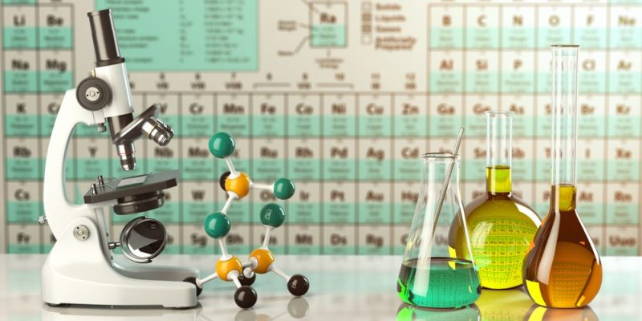
BEM VINDOS À DISCIPLINA DE QUÍMICA ANALÍTICA

Slide 2
Programa da disciplina
Introdução à química analítica;
Técnicas de separação;
Técnicas experimentais de análise qualitativa;
Erros e estatística;
Análise gravimétrica;
Análise titrimétrica;
Introdução aos métodos eletroanalíticos;
Introdução aos métodos espectroscópicos de análise.

Slide 3
06/03 – Apresentação da disciplina e teste de nivelamento | 24/04 – Gravimetria
13/03 - IQA + técnicas experimentais de análise qualitativa e quantitativa | 08/05 – Titulometria de neutralização + exercícios | 12/06 - Métodos eletroquímicos
20/03 - Técnicas de separação | 15/05 – Titulometria de precipitação + exercícios | 19/06 - Métodos espectroscópicos de análise
27/03 – Erros e estatística + exercícios | 22/05 - P2 (conteúdos acima) – | 26/06 - P3 (conteúdos acima)
03/04 - Erros e estatística + exercícios | 29/05 -Titulometria de complexação + exercícios
10/04 – P1 (conteúdos acima) | 05/06 - Titulação de oxido-redução | – Segunda chamada todas as provas
ATENÇÃO
 | 03/07 - PF

